Slide 1
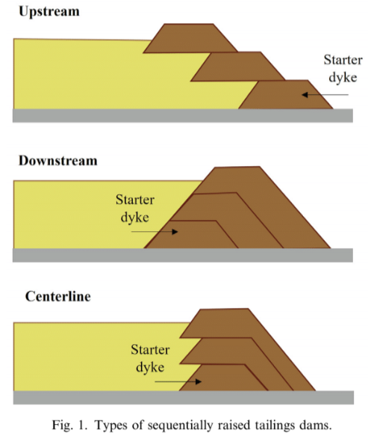
Triaxial testing response of compacted iron ore tailings considering a broad spectrum of confining pressures
Joao Paulo Sousa Silva (VALE S.A), Ana Luisa Cezar Rissoli, Pedro Pazzoto Cacciari,Antonio Joaquim Pereira Viana da Fonseca, Hugo Carlos Scheuermann Filho,Alexia Cindy Wagner, Joao Vıtor de Azambuja Carvalho,Lucas Festugato, Nilo Cesar Consoli, Soils and Foundations, Volume 64, DOI: https://doi.org/10.1016/j.sandf.2024.101438
概要
濾過された鉱滓処分(dry stacking)は安全性が高く，小規模に行える．
三軸試験を通じて，圧縮された鉱滓の力学的挙動を評価する．
圧縮・引張排水，非排水試験を，粒子破砕の発生可能性とその影響を確認するため，広い拘束圧(75~8000kPa)で実施した．
圧密の初期密度の影響も評価．
まとめ
初期の最もゆるい(密度が小さい)供試体は低い拘束圧でせん断されたとき，静的液状化に高い敏感性を示した．
鉱滓には独特の曲がった限界状態浅が存在していた．
本研究での応力範囲では，粒子破砕は挙動に対して強い影響を示さなかった．
高い拘束圧においても異常な反応はみられなかった．
→鉱滓のdry stackingの実現可能性を示す．
コメント
広範囲の拘束圧に対して，鉱滓の反応を調べ，dry stackingにおいて現実に起こりうる複数の境界条件をシミュレートした点に新規性がある．
広範囲の拘束圧を考慮した圧縮鉄鋼鉱滓の三軸試験応答
M. Kunisawa

